Slide 1
ივ. ჯავახიშვილის თბილისის სახელმწიფო უნივერსიტეტი მათემატიკის დეპარტამენტი ლაშა ბარამიძე
„ფურიეს მწკრივების ლოგარითმული საშუალოების შეჯამებადობის შესახებ’’
ხელმძღვანელი
სრული პროფესორი: უშანგი გოგინავა
2016 წ.

Slide 2
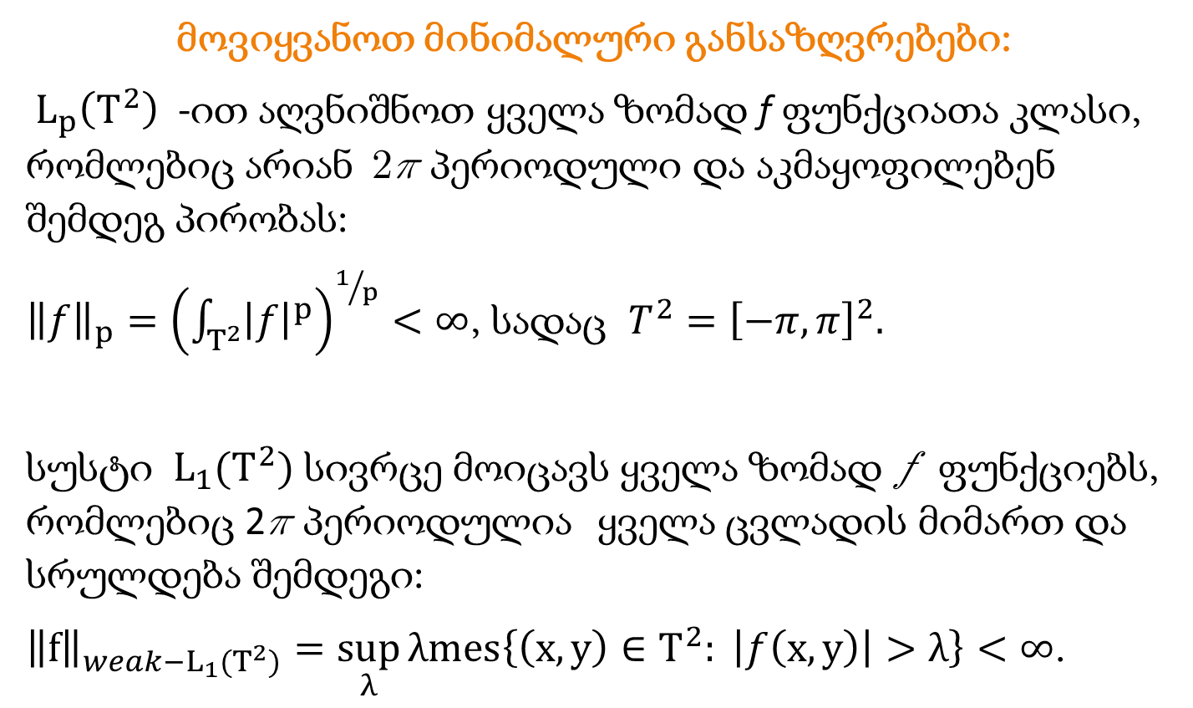
1
მოვიყვანოთ მინიმალური განსაზღვრებები:
$L_{p}\left(T^{2}\right)$ -ით აღვნიშნოთ ყველა ზომად f ფუნქციათა კლასი, რომლებიც არიან 2 პერიოდული და აკმაყოფილებენ შემდეგ პირობას:
${\left\|f\right\|}_{p}={\left(\int_{T^{2}}{{\left|f\right|}^{p}}\right)}^{1/p}<∞$, სადაც $T^{2}={\left[−π, π\right]}^{2}.$
სუსტი $L_{1}(T^{2})$ სივრცე მოიცავს ყველა ზომად f ფუნქციებს, რომლებიც 2 პერიოდულია ყველა ცვლადის მიმართ და სრულდება შემდეგი:
${\left\|f\right\|}_{weak−L_{1}(T^{2})}=\sup_{λ}{λmes\left\{\left(x,y\right)∈T^{2}: \left|f\left(x,y\right)\right|>λ\right\}}<∞$.

Slide 3
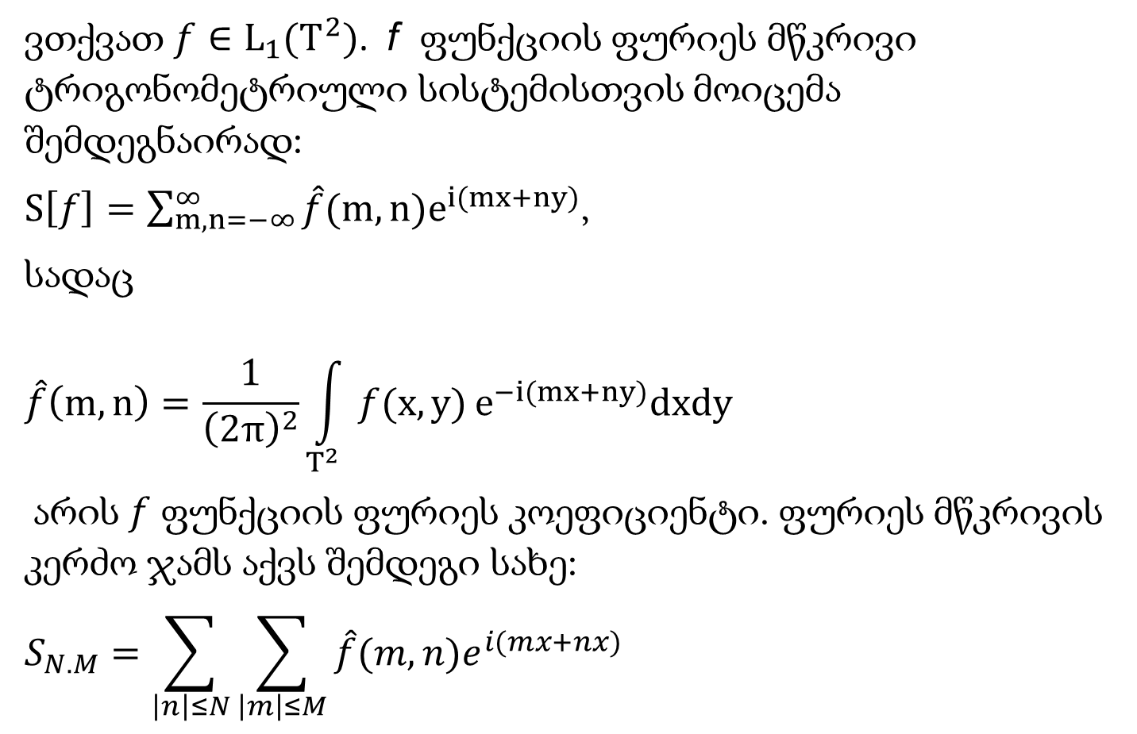
2
ვთქვათ $f∈L_{1}(T^{2})$. f ფუნქციის ფურიეს მწკრივი ტრიგონომეტრიული სისტემისთვის მოიცემა შემდეგნაირად:
$S\left[f\right]=\sum_{m,n=−∞}^{∞}{\hat{f}(m,n)e^{i(mx+ny)}}$,
სადაც
$$\hat{f}\left(m,n\right)=\frac{1}{{\left(2π\right)}^{2}}\int_{T^{2}}{f(x,y)}e^{−i(mx+ny)}dxdy$$
არის$f$ ფუნქციის ფურიეს კოეფიციენტი. ფურიეს მწკრივის კერძო ჯამს აქვს შემდეგი სახე:
$$S_{N.M}=\sum_{\left|n\right|≤N}{\sum_{\left|m\right|≤M}{\hat{f}(m,n)e^{i(mx+nx)}}}$$

Slide 4
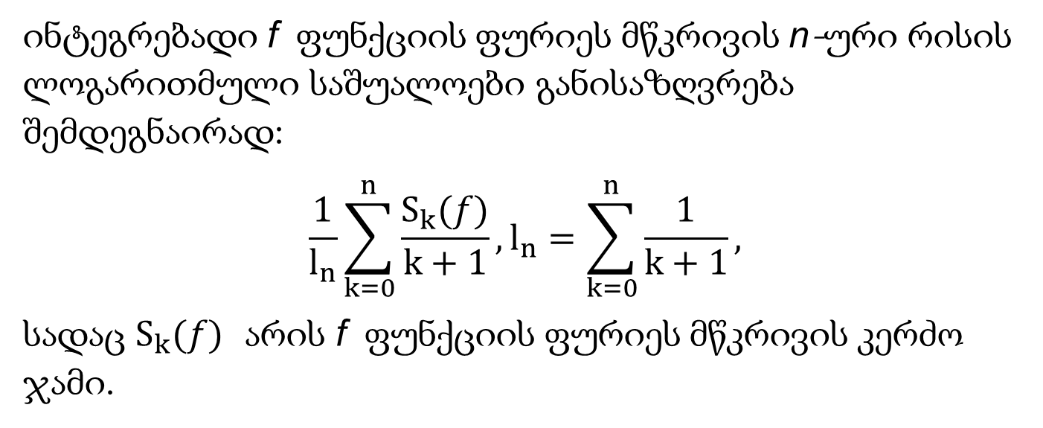
3
ინტეგრებადი f ფუნქციის ფურიეს მწკრივის n-ური რისის ლოგარითმული საშუალოები განისაზღვრება შემდეგნაირად:
$$\frac{1}{l_{n}}\sum_{k=0}^{n}{\frac{S_{k}(f)}{k+1}}, l_{n}=\sum_{k=0}^{n}{\frac{1}{k+1},}$$
სადაც $S_{k}(f)$ არის f ფუნქციის ფურიეს მწკრივის კერძო ჯამი.

Slide 5
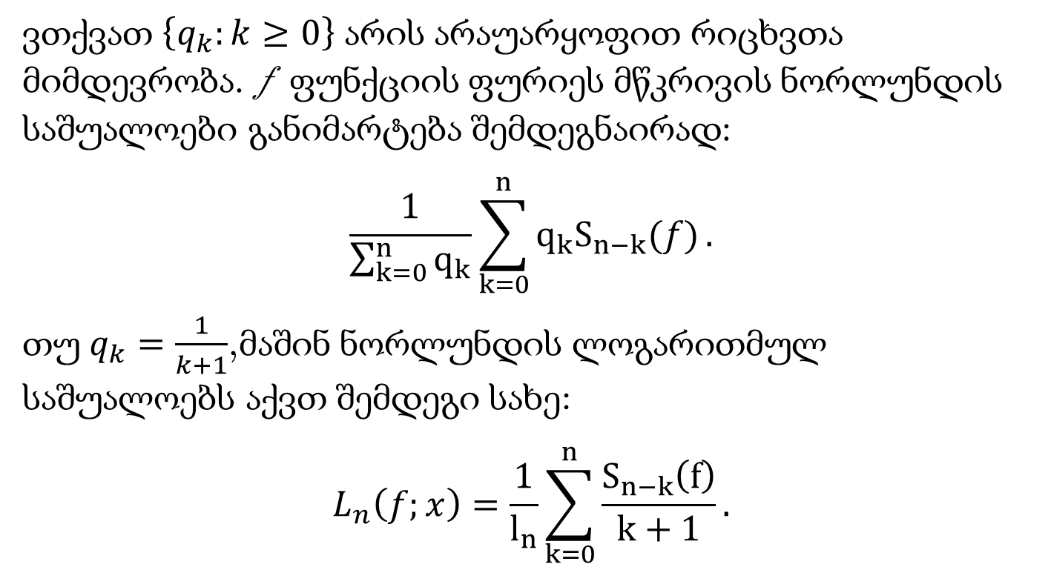
4
ვთქვათ $\left\{q_{k}:k≥0\right\}$ არის არაუარყოფით რიცხვთა მიმდევრობა. f ფუნქციის ფურიეს მწკრივის ნორლუნდის საშუალოები განიმარტება შემდეგნაირად:
$$\frac{1}{\sum_{k=0}^{n}{q_{k}}}\sum_{k=0}^{n}{q_{k}S_{n−k}(f)}.$$
თუ $q_{k}=\frac{1}{k+1}$,მაშინ ნორლუნდის ლოგარითმულ საშუალოებს აქვთ შემდეგი სახე:
$$L_{n}\left(f;x\right)=\frac{1}{l_{n}}\sum_{k=0}^{n}{\frac{S_{n−k}\left(f\right)}{k+1}}.$$

Slide 6
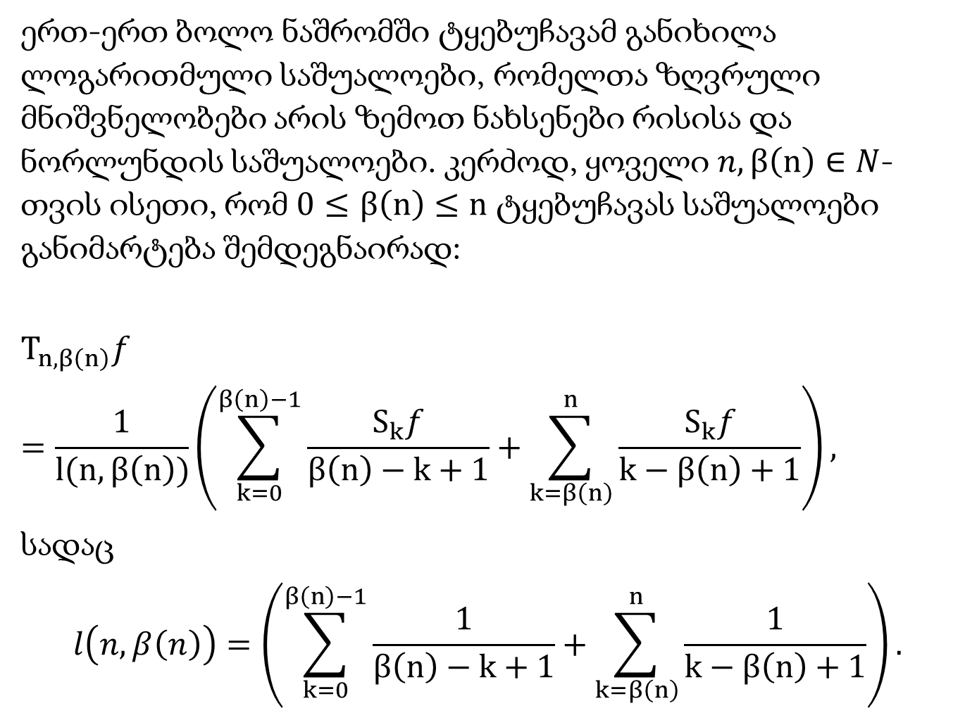
5
ერთ-ერთ ბოლო ნაშრომში ტყებუჩავამ განიხილა ლოგარითმული საშუალოები, რომელთა ზღვრული მნიშვნელობები არის ზემოთ ნახსენები რისისა და ნორლუნდის საშუალოები. კერძოდ, ყოველი $n,β\left(n\right)∈N$-თვის ისეთი, რომ $0≤β\left(n\right)≤n$ ტყებუჩავას საშუალოები განიმარტება შემდეგნაირად:
$$T_{n,β\left(n\right)}f=\frac{1}{l(n,β\left(n\right))}\left(\sum_{k=0}^{β\left(n\right)−1}{\frac{S_{k}f}{β\left(n\right)−k+1}}+\sum_{k=β\left(n\right)}^{n}{\frac{S_{k}f}{k−β\left(n\right)+1}}\right),$$
სადაც
$$l\left(n,β\left(n\right)\right)=\left(\sum_{k=0}^{β\left(n\right)−1}{\frac{1}{β\left(n\right)−k+1}}+\sum_{k=β\left(n\right)}^{n}{\frac{1}{k−β\left(n\right)+1}}\right).$$

Slide 7
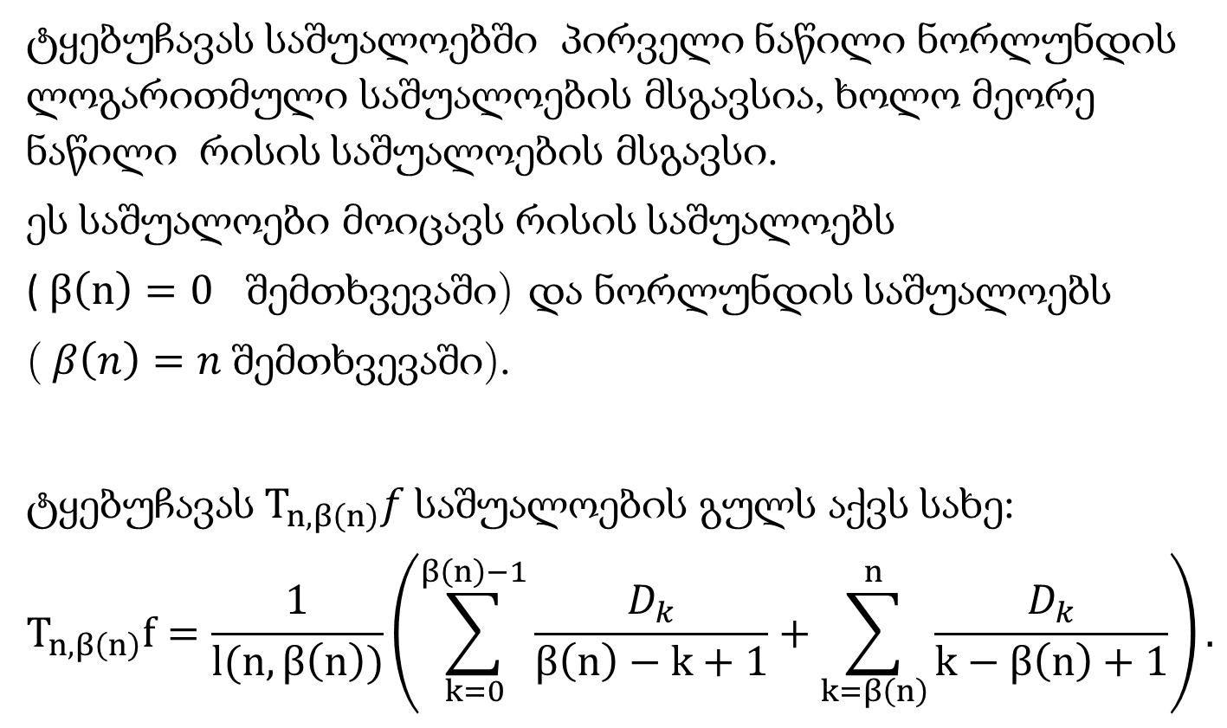
6
ტყებუჩავას საშუალოებში პირველი ნაწილი ნორლუნდის ლოგარითმული საშუალოების მსგავსია, ხოლო მეორე ნაწილი რისის საშუალოების მსგავსი.
ეს საშუალოები მოიცავს რისის საშუალოებს
( $β\left(n\right)=0$ შემთხვევაში) და ნორლუნდის საშუალოებს
($β\left(n\right)=n$შემთხვევაში).
ტყებუჩავას $T_{n,β\left(n\right)}f$საშუალოების გულს აქვს სახე:
$$T_{n,β\left(n\right)}f=\frac{1}{l(n,β\left(n\right))}\left(\sum_{k=0}^{β\left(n\right)−1}{\frac{D_{k}}{β\left(n\right)−k+1}}+\sum_{k=β\left(n\right)}^{n}{\frac{D_{k}}{k−β\left(n\right)+1}}\right).$$

Slide 8
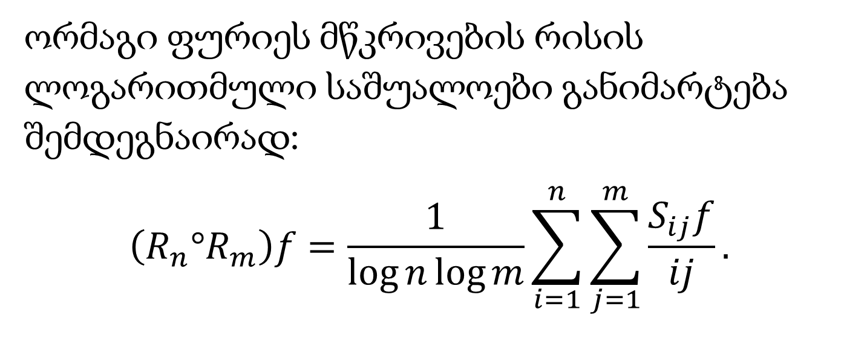
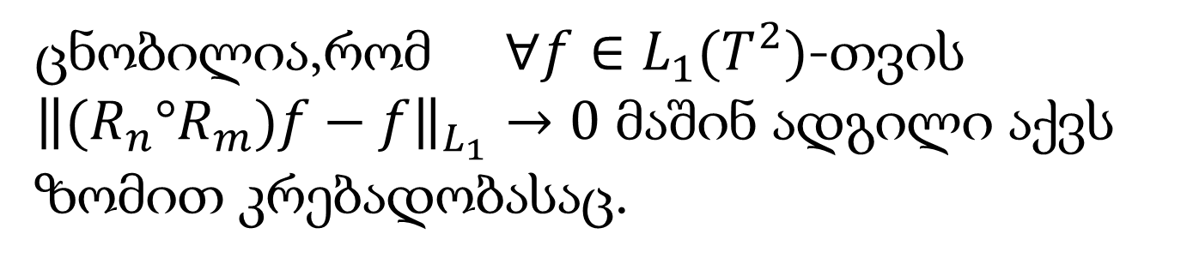
7
ორმაგი ფურიეს მწკრივების რისის ლოგარითმული საშუალოები განიმარტება შემდეგნაირად:
$$\left(R_{n}°R_{m}\right)f=\frac{1}{\log{n\log{m}}}\sum_{i=1}^{n}{\sum_{j=1}^{m}{\frac{S_{ij}f}{ij}}}.$$
ცნობილია,რომ $∀f∈L_{1}(T^{2})$-თვის ${\left\|(R_{n}°R_{m})f−f\right\|}_{L_{1}}→0$ მაშინ ადგილი აქვს ზომით კრებადობასაც.

Slide 9
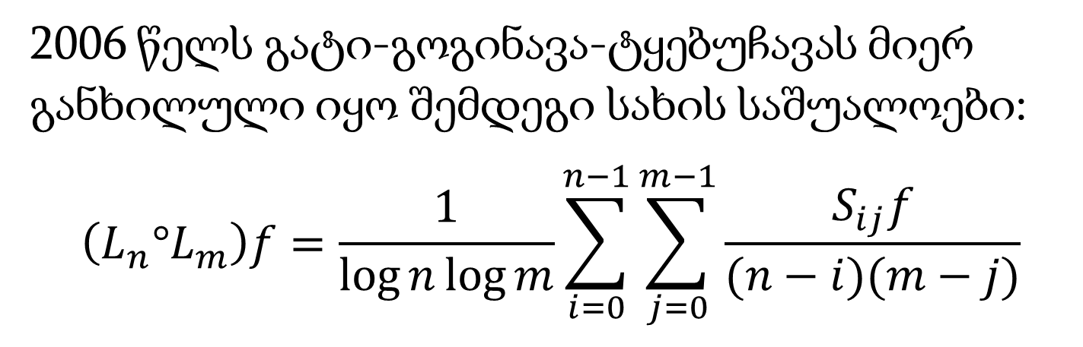
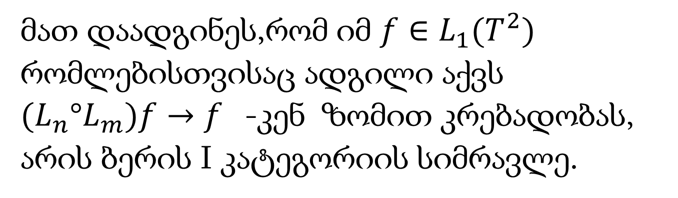
8
2006 წელს გატი-გოგინავა-ტყებუჩავას მიერ განხილული იყო შემდეგი სახის საშუალოები:
$$\left(L_{n}°L_{m}\right)f=\frac{1}{\log{n\log{m}}}\sum_{i=0}^{n−1}{\sum_{j=0}^{m−1}{\frac{S_{ij}f}{(n−i)(m−j)}}}$$
მათ დაადგინეს,რომ იმ $f∈L_{1}(T^{2})$ რომლებისთვისაც ადგილი აქვს $(L_{n}°L_{m})f→f$-კენ ზომით კრებადობას, არის ბერის I კატეგორიის სიმრავლე.

Slide 10
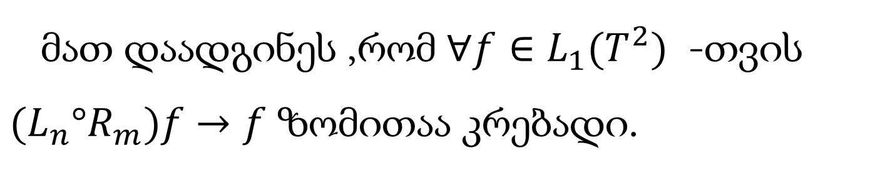
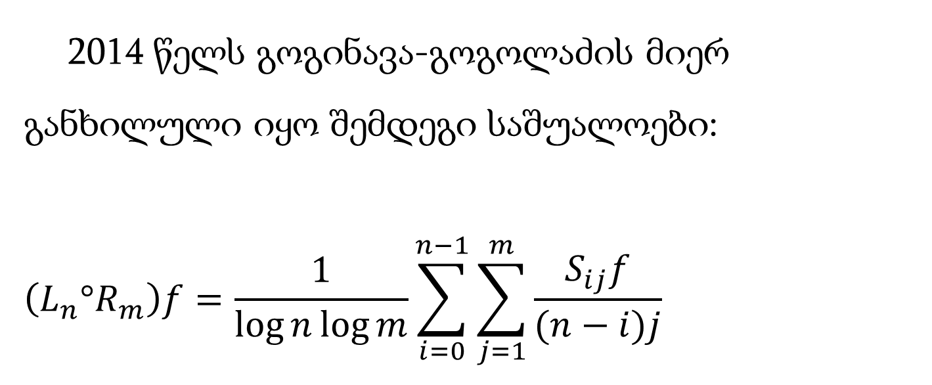
9
2014 წელს გოგინავა-გოგოლაძის მიერ განხილული იყო შემდეგი საშუალოები:
$$\left(L_{n}°R_{m}\right)f=\frac{1}{\log{n\log{m}}}\sum_{i=0}^{n−1}{\sum_{j=1}^{m}{\frac{S_{ij}f}{(n−i)j}}}$$
მათ დაადგინეს ,რომ $∀f∈L_{1}(T^{2})$ -თვის $(L_{n}°R_{m})f→f$ ზომითაა კრებადი.

Slide 11
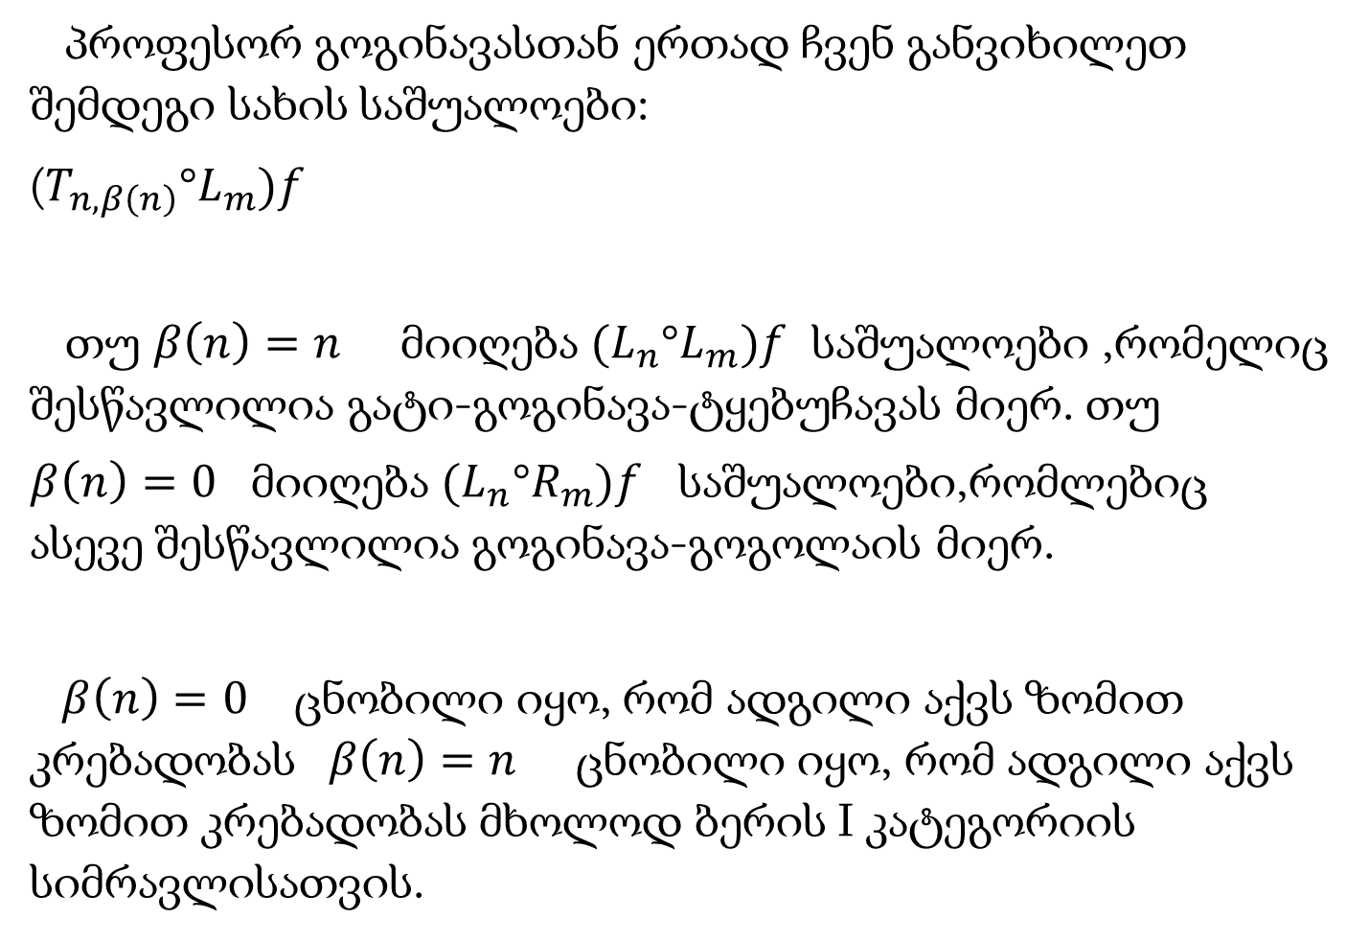
10
პროფესორ გოგინავასთან ერთად ჩვენ განვიხილეთ შემდეგი სახის საშუალოები:
($T_{n,β\left(n\right)}°L_{m})f$
თუ $β\left(n\right)=n$ მიიღება $(L_{n}°L_{m})f$ საშუალოები ,რომელიც შესწავლილია გატი-გოგინავა-ტყებუჩავას მიერ. თუ
$β\left(n\right)=0$ მიიღება ${(L}_{n}°R_{m})f$ საშუალოები,რომლებიც ასევე შესწავლილია გოგინავა-გოგოლაის მიერ.
$β\left(n\right)=0$ ცნობილი იყო, რომ ადგილი აქვს ზომით კრებადობას $β\left(n\right)=n$ ცნობილი იყო, რომ ადგილი აქვს ზომით კრებადობას მხოლოდ ბერის I კატეგორიის სიმრავლისათვის.

Slide 12
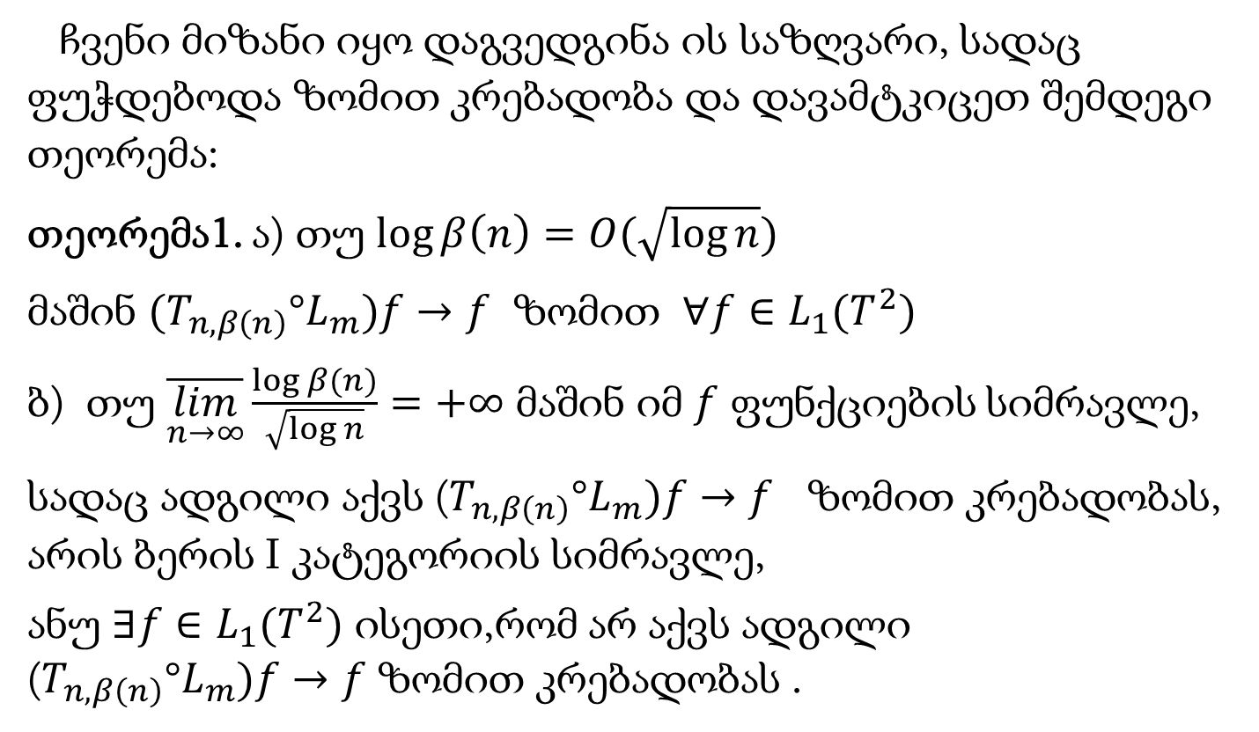
11
ჩვენი მიზანი იყო დაგვედგინა ის საზღვარი, სადაც ფუჭდებოდა ზომით კრებადობა და დავამტკიცეთ შემდეგი თეორემა:
თეორემა1. ა) თუ $\log{β\left(n\right)=O(\sqrt{\log{n}})}$
მაშინ $(T_{n,β\left(n\right)}°L_{m})f→f$ ზომით $∀f∈L_{1}(T^{2})$
ბ) თუ $\overline{\lim_{n→∞}}\frac{\log{β(n)}}{\sqrt{\log{n}}}=+∞$ მაშინ იმ $f$ ფუნქციების სიმრავლე,
სადაც ადგილი აქვს ($T_{n,β\left(n\right)}°L_{m})f→f$ ზომით კრებადობას, არის ბერის I კატეგორიის სიმრავლე,
ანუ $∃f∈L_{1}(T^{2})$ ისეთი,რომ არ აქვს ადგილი ($T_{n,β\left(n\right)}°L_{m})f→f$ ზომით კრებადობას .

Slide 13
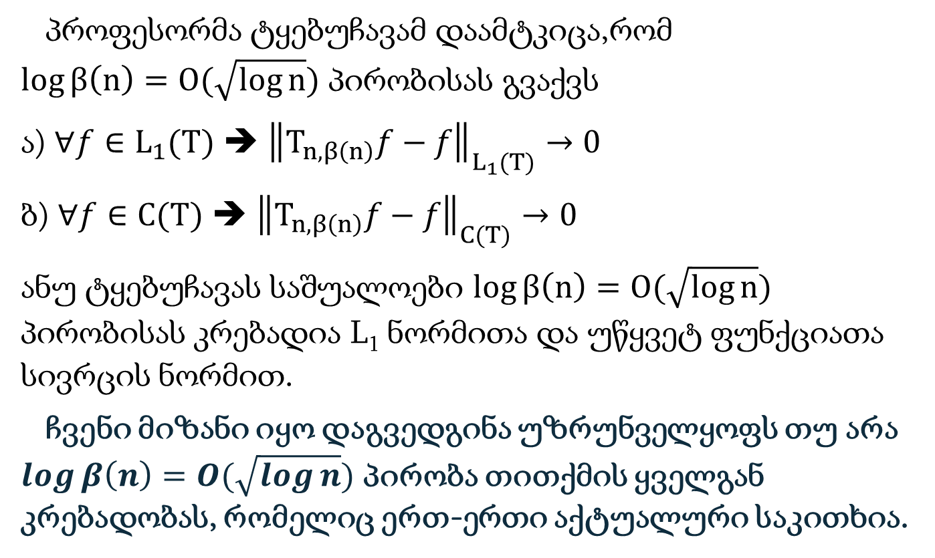
12
პროფესორმა ტყებუჩავამ დაამტკიცა,რომ $\log{β\left(n\right)=O(\sqrt{\log{n}})}$ პირობისას გვაქვს
ა) $∀f∈L_{1}(T)$ ➔ ${\left\|T_{n,β\left(n\right)}f−f\right\|}_{L_{1}(T)}→0$
ბ) $∀f∈C(T)$ ➔ ${\left\|T_{n,β\left(n\right)}f−f\right\|}_{C(T)}→0$
ანუ ტყებუჩავას საშუალოები $\log{β\left(n\right)=O(\sqrt{\log{n}})}$ პირობისას კრებადია L₁ ნორმითა და უწყვეტ ფუნქციათა სივრცის ნორმით.
ჩვენი მიზანი იყო დაგვედგინა უზრუნველყოფს თუ არა $\log{β\left(n\right)=O(\sqrt{\log{n}})}$ პირობა თითქმის ყველგან კრებადობას, რომელიც ერთ-ერთი აქტუალური საკითხია.

Slide 14
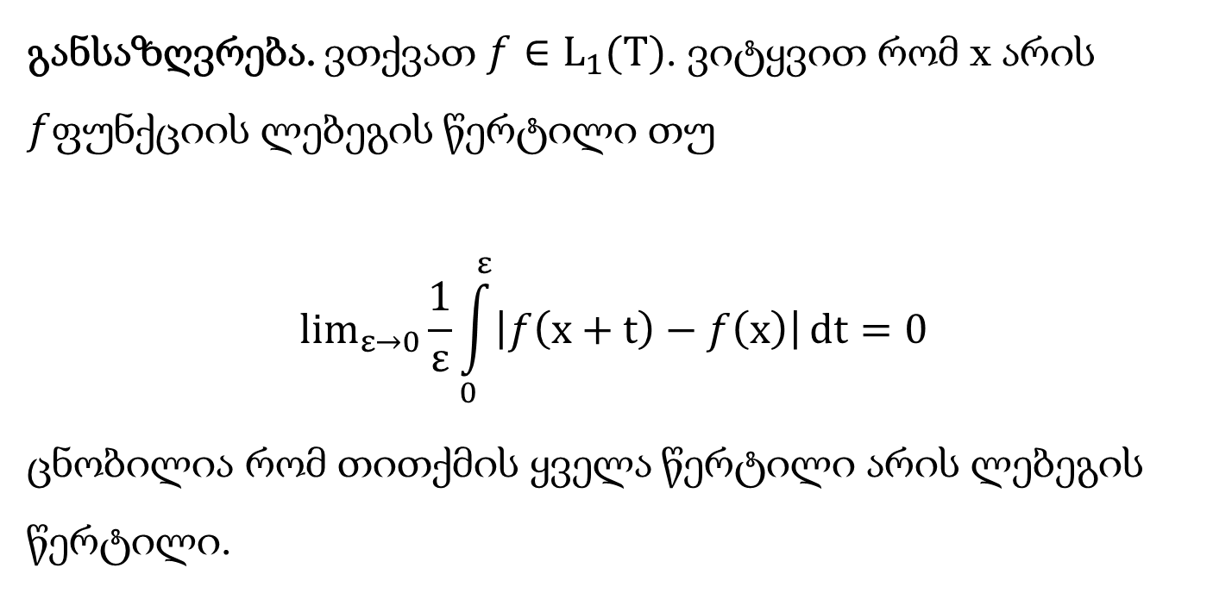
13
განსაზღვრება. ვთქვათ $f∈L_{1}(T)$. ვიტყვით რომ x არის $f$ფუნქციის ლებეგის წერტილი თუ
$$\lim_{ε→0}{\frac{1}{ε}}\int_{0}^{ε}{\left|f\left(x+t\right)−f\left(x\right)\right|}dt=0$$
ცნობილია რომ თითქმის ყველა წერტილი არის ლებეგის წერტილი.

Slide 15
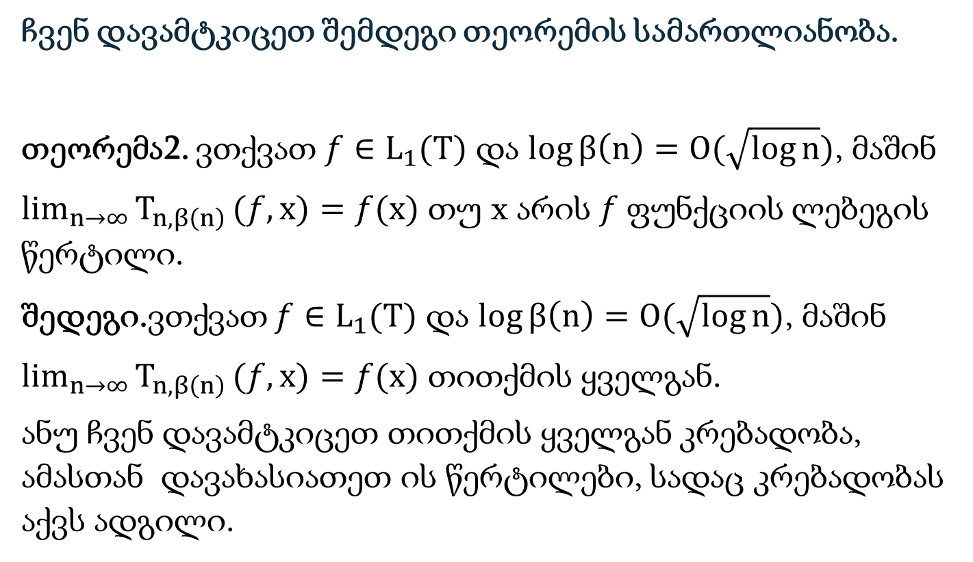
14
ჩვენ დავამტკიცეთ შემდეგი თეორემის სამართლიანობა.
თეორემა2. ვთქვათ $f∈L_{1}(T)$ და $\log{β\left(n\right)=O(\sqrt{\log{n}})}$, მაშინ
$\lim_{n→∞}{T_{n,β\left(n\right)}}(f,x)=f(x)$ თუ x არის $f$ფუნქციის ლებეგის წერტილი.
შედეგი.ვთქვათ $f∈L_{1}(T)$ და $\log{β\left(n\right)=O(\sqrt{\log{n}})}$, მაშინ
$\lim_{n→∞}{T_{n,β\left(n\right)}}(f,x)=f(x)$ თითქმის ყველგან.
ანუ ჩვენ დავამტკიცეთ თითქმის ყველგან კრებადობა, ამასთან დავახასიათეთ ის წერტილები, სადაც კრებადობას აქვს ადგილი.

Slide 16
გმადლობთ ყურადღებისთვის

